Slide 1

2010摇篮网网络推广传播执行方案v2.0

Slide 2
INDEX
01
任务及目标
02
全方位洞察
03
网络整合推广策略
04
网络舆论管理及危机预警
05
服务团队及报价

Slide 3
Part1.任务及目标
塑建“成长阶梯”
产品品牌
动之以情:
锁定人群，建立影响，形成关注；
认知度
晓之以礼:
剖析需求，触及心智，多方互动；
互动性
诱之以利：
传播优化，流量激增，体验诱导；
销售力

Slide 4
INDEX
01
任务及目标
02
全方位洞察
03
网络整合推广策略
04
网络舆论管理及危机预警
05
服务团队及报价

Slide 5
Part2.全方位洞察_行业
结论：
朝阳产业，市场前景广阔
婴童产业：远景容量5000亿元，
市场开发不足20%。
育儿网站：市场容量400亿美元，
开发仅5%。
产业规模
市场潜力
“育儿网站市场分析”
机遇来临
育儿市场突发性暴涨原因：
a.双春年、奥运宝宝等好彩头；b.上世纪70年代末、80年代初
“婴儿潮”逐渐步入适婚年龄。
竞争加剧
赢利单一
育儿网站已经成为投资热点
宝宝树、红孩子、丽家宝贝、
迪斯尼、强生。
育儿网站广告
市场：50亿元。

Slide 6
Part2.全方位洞察_婴幼网站竞争的竞争格局
1
2
3
电子商务+目录销售育儿产品：红孩子、爱婴网；
电子商务+目录+连锁门店销售育儿产品：乐友、丽家宝贝、酷菲儿、好孩子
提供资讯、交流、博客、社区的网站摇篮网、宝宝树、丫丫网、9ye育儿园、中国妈妈网
关注要素 | 红孩子 | 乐友 | 丽家宝贝
成立时间 | 2004年 | 1999年 | 2003年
销售收入 | 预计07超5亿元 | 上亿 | 上亿
优势 | 物流渠道畅通、价格低 | 连锁门店毛利率高 | 连锁门店毛利率高
结论：婴幼网站“三分天下”，不同类型网站各有“代表人物”与优势 。

Slide 7
Part2.全方位洞察_竞争有劣势对比
要素 | 宝宝树 | 摇篮网 | 丫丫网
优势 | 互动社区、聚集人气； 强大的领导人背景资源； 准确市场定位，细分市场； 无广告、页面设计简洁大方。 | 进入时间早，1999年便得到500万美元风险投资； 虚拟社区、宝宝主页非常有特色。
盈利模式 | 未来可能方向： 婴幼儿摄影 婴幼儿英语培训 定制礼品 线上转向线下 | 虚拟货币“摇币” 广告 成长阶梯项目 | 与JVC合作
结论：从网站的用户使用偏向度和盈利模式上，摇篮网没有优势。

Slide 8
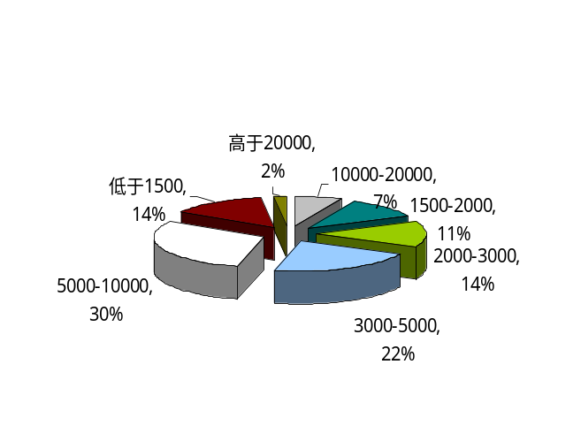
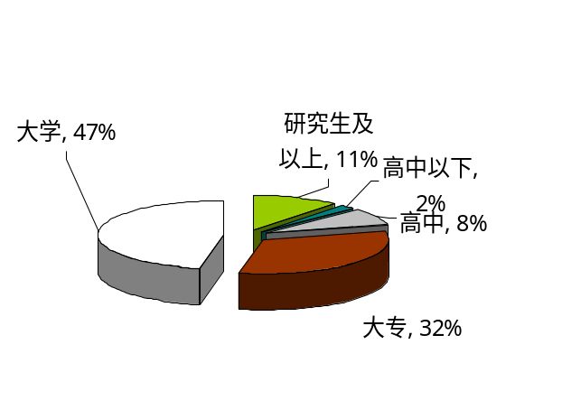
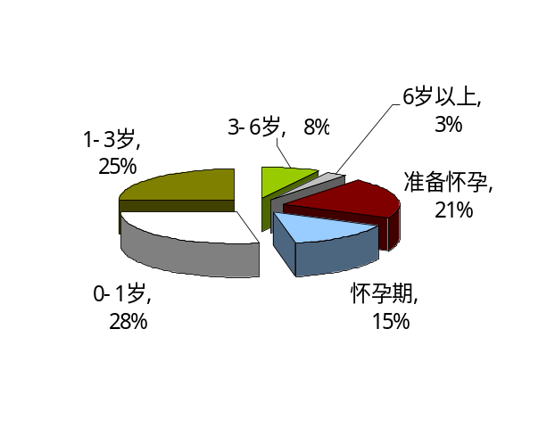
Part2.全方位洞察_受众＿行业受众分析
用户构成
家庭收入
教育状况
用户集中在“婴幼儿”及“准父母”人群，他们具有很高的育儿消费需求和意识。
用户收入水平高于互联网网民一般水平
用户教育程度高于互联网网民一般水平
结论：高知、高收入，同时还有高压力是目标群的最显著特点。

Slide 9
Part2.全方位洞察_产品分析
产品分析
成长阶梯
  在线测评婴儿能力，特别是婴幼儿成长的是否正常。
  社会适应能力
  身体运动和控制能力
  听觉与言语能力
  探索与操作能力
流程：测评——评价——个性化指导方案
收费服务项目：
  关键期最佳发展科普知识
  亲子互动游戏示范
  婴幼儿发育跟踪趋势图
  个性化游戏方案
一年服务价格：300
抓周计划
  国际早教系统
流程：测评——评价——早教计划——回顾
服务项目
  1. 线上儿童评估的测试 不限
  2. 首次评估报告 1次
  早教顾问电话服务指导
  3. 七个领域早教课程设计 6次
  4. 每两个月一次的发展回顾报告 5次
  早教顾问电话服务指导
  5. 吾幼堂小贴士 全年
  按宝宝的实际学习进度，用短信提 醒当前的学习目标
  6. 技能巩固服务 全年
一年服务价格：598
结论：产品缺少绝对优势。

Slide 10

Part2.全方位洞察_自身
建立最早，用户最多，关注度最高
行业发展模式引领及行业标准制定者
最权威的专家及产品认证体系
品牌定位区隔于所有竞争对手
结论：“摇篮网”逐步成为中国母婴行业第一垂直门户；具有综合品牌优势。

Slide 11
洞察总结
摇篮网
行业洞察
竞争者洞察
消费群洞察
自身洞察
行业有发展前景广阔。
2008~2010年是生育高峰年。
竞争者分级，并且各自具有竞争优势；
红孩子、丽家宝贝、摇篮网各自代表不同竞争模式。
成长阶梯的目标群具有“高压力”、“高知识力”、“高收入”的典型“三高”特点；
成长阶梯产品和抓周计划相比，没有绝对优势
成长阶梯能否成功，取决于产品诉求的准确性和推广手段的合理性。

Slide 12
INDEX
01
任务及目标
02
全方位洞察
03
网络整合推广策略
04
网络舆论管理及危机预警
05
服务团队及报价

Slide 13
Part３.网络整合推广策略_传播受众
第一人群：准爸爸，准妈妈
第二群人：新爸爸，新妈妈
心理洞察：57%的准父母患有不同程度的怀孕忧虑症。
人群剖析：
高压力：核心受众是一二线城市的白领人群，工作压力大，精神和身体长期紧张
高收入：高收入导致准父母舍得投入于整个育儿过程
高学历：具有较高的教育层级，对自己的儿女将来期望较高，整个育儿过程都会遵循科学育儿的原则
57%
结论：“三高”是目标受众的最大特点，其中，高压力首当其冲。

Slide 14


Part３.网络整合推广策略_传播受众_阶段分析
怀孕阶段
普通卫生巾
第二代产品
关注点：智力发育和身体发育
——0岁~3岁——
育儿阶段
关注点：担心孩子不健康
——怀孕前~临产期——
关注点：心理健康和身体健康
——3岁~6岁——
培养阶段
目标群在不同阶段有不同的心理压力。

Slide 15
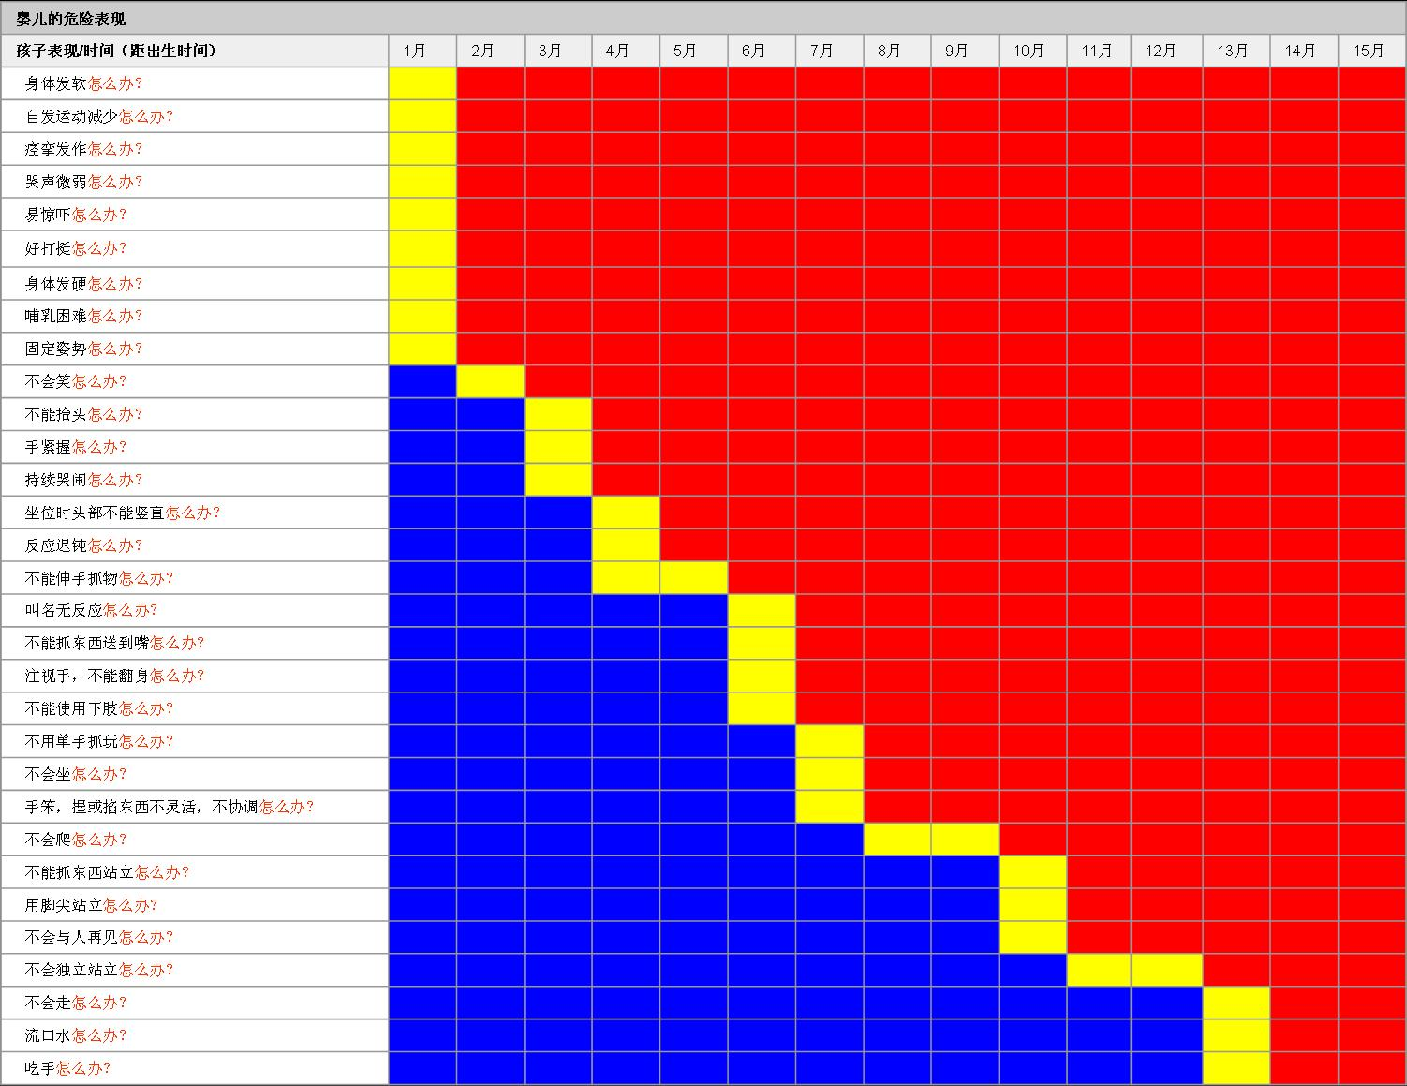
Part３.网络整合推广策略_传播互动
婴儿智力发育判定标准
时间（距出生时间） | 孩子表现
1.7-3.1月 | 叫名有反应
3.1-4.1月 | 能分辨母亲
4.1-5.5月 | 看到物体想抓
5.3-6.9月 | 照镜子笑
7.0-9.0月 | 发爸妈单音
9.6-10.6月 | 会与人再见
10.2-13.5月 | 学话
13-18月 | 可在纸上乱画
18-3岁 | 可自己洗手
3-4.3岁 | 可与同龄儿对话
4.3-5岁 | 能说反意词
如何解决问题，缓解压力将成为目标群最关注的因素

Slide 16
“成长阶梯”为了缓解0~6岁孩子的父母的压力应运而生：
《成长阶梯》核心传播诉求：
“ 轻 松 做 爸 妈！”

Slide 17
Part３.网络整合推广策略_传播诉求
“成长阶梯”的核心诉求是“轻松做爸妈”，
具象化的可以承载“轻松做爸妈”的工具是什么呢？
如果能够找到，那么，
只要爸妈们看到这个工具，就会想起《成长阶梯》！

Slide 18
Part３.网络整合推广策略_传播诉求的载体
《摇篮百科》
它是一本书，
这本书是育儿的父母自己写的书；
这本书可以教会父母如何处理育儿过程中的问题；
潜台词：
这本书是《成长阶梯》的载体，看到《摇篮百科》就让会父母想到《成长阶梯》
《摇篮百科》是网络的独占性词汇，可以独占搜索引擎的关键字，
为摇篮网和消费者建立摇篮网、《摇篮百科》、《成长阶梯》的强烈捆绑的印象

Slide 19













Part３. 《成长阶梯》——“轻松做爸妈”网络整合传播规划
传播受众
找人群：锁定三高人群
（高压力、高学历、高收入）
传播
核心
塑差异：品牌定位差异化
“轻松做爸妈”
传播互动
建平台：建立诉求载体（摇篮百科）
传播影响
造影响：优化传播效果（白皮书、巡讲会、问题营销、论坛传播、收录试用、书籍发行等）

Slide 20
如何执行，才能让《成长阶梯》的传播效应最大化？
答案：
炒作《摇篮百科》事件！

Slide 21
Part３.网络整合推广策略_整体执行策略
阶段二：发布阶段，新闻发布会，摇篮网出面，联合若干专家、部门宣称将为患有“怀孕忧虑症”的中国父母制造一本《摇篮百科全书》，同时，为中国父母推出“成长阶梯”产品来帮助父母走过难关，并宣誓，每一位为《摇篮百科》贡献问题及解决方案的父母都能够获得《成长阶梯》一个月的试用期。
阶段一：曝光阶段，通过制造《母婴健康白皮书》抛出“90%以上的怀孕父母都有怀孕忧虑证！”，引起关注！此步动作在新浪等网站进行大肆炒作。
阶段六：战略延续。在不同的问题征集进来之后，接着发行电子杂志和出版《摇篮百科》第二辑，同时，继续在全国的巡回宣讲，持续2~3年，摇篮网、成长阶梯、摇篮百科将严重捆绑，将该事件做成家喻户晓。2009~2010年。
阶段三：《摇篮百科》育儿问题大征集征集活动与专题上线：上线摇篮网的《摇篮百科》问题征集的活动专题；同时，通过网站发稿、论坛话题制造、摇篮百科问题热度排行榜、父母最关心的育儿问题等话题的炒作，进一步引起舆论关注。
《成长阶梯〉——
《摇篮百科》
网络事件营销
执行策略组合
阶段五：全国巡回阶段。带着《摇篮百科》，并将其作为《成长阶梯》用户的赠品，在全国进行《摇篮百科》公益巡回演讲会，同时专家出席，推荐《成长百科》产品；由线上嫁接到线下。
阶段四：《摇篮百科》出版发行：通过征集的问题，发行每期的电子杂志，2个月一期，在发行了4~5期后，进行出版发行，在线下新华书店、当当网等进行零售，进一步扩大影响力；可以适当增加出版发行仪式，签名售书的方式。

Slide 22

Part３.网络整合推广策略_引发舆论
中国儿童发展研究中心与摇篮网联合推出
《中国母婴健康状况白皮书》
要点：“90%以上的怀孕父母都有怀孕忧虑证！”
白领人群高压力工作下对自己身心的不自信
高学历人群由于是高龄产妇对自己身体的不自信
初次怀孕妈妈对自己培养孩子的心态不自信
孕前准妈妈对准爸爸的不良生活习惯导致孩子不健康
等等
形式：联合新浪网举行网络发布仪式，聚势引爆多方话题，
引发网络热议，逐步引导舆论到线下媒体，形成新的人群关注
《中国母婴健康状况白皮书》
儿童发展研究中心|摇篮网

Slide 23
Part３.网络整合推广策略_执行策略
活动名称：“轻松做爸妈！”——摇篮育儿百科有奖征集活动
推广周期：2008年3月1日－2008年12月31日
活动目标：在目标群众引起持续关注和热议。
推广目标：
- 品牌：“成长阶梯”——“育儿成长解决方案”——“轻松做爸妈”
  - 销售：强势带动关注人群进行注册体验，直接拉动销售
活动创意:
  舆论性：激发网民自发征集问题，回答问题，解决问题；草根父母与育儿专家之辨，挑战权威；
  互动性：让目标手中主动关注并参与到活动中，
  延展性：可以连续每年举办一届，形成独有的互动形式及平台；活动参与内容拟订形成书籍，进行文化营销线下发行，每年一本；
配合传播规划：执行计划及稿件规划另行拟订

Slide 24
Part３.网络整合推广策略_媒介策略
活动预热
新浪网合作话题制造
人群互动
摇篮网活动专区与沟通平台
媒介策略
网站发稿、论坛传播、电子杂志发行
传播炒作
白皮书制造、新闻发布会、线下巡讲会、签名售书等
活动引爆
平面设计与制作、网络广告投放等
营销响应

Slide 25
INDEX
01
任务及目标
02
全方位洞察
03
网络整合推广策略
04
网络舆论管理及危机预警
05
服务团队及报价

Slide 26
Part4.口碑管理及危机预警_任务：建立网络危机管理体系
一、未雨绸缪
为客户建立网络危机预警机制，没有危机时：
-监控主流门户（相关政策动态，3.15等专题主题报道方向）
-监控母婴网络媒体
-监控主要竞争对手动态
-形成周、月报告，并对结论做出反应，防患于未然
二、及时响应
为客户建立及时反应机制，发生危机时，在第一时间内：
-对外统一口径
-确定统一新闻发言人
-安排媒体沟通会，以退为进，影响媒体立场
-布置并展开撤稿计划
-展开事实论证（立场声明、FAQ、有说服力的事实、权威信息和数据、
领导人访谈），大范围发布相关正面新闻
-生成危机管理报告（日报告形式） ，迅速总结应变
三、正面疏导
帮助客户在网络上完成正面信息积累，形成正面海量信息对负面信息的覆盖：
-广泛发布正面消息，纠正媒体的不实报道
-通过关键词的搜索引擎优化，使正面信息占据搜索引擎靠前页面
-定期举办媒体沟通会，维护媒体关系
-针对直接用户，定期发布产品官方白皮书，以利于用户之间中肯的口碑传播

Slide 27
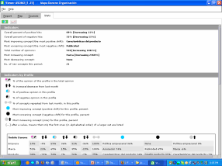
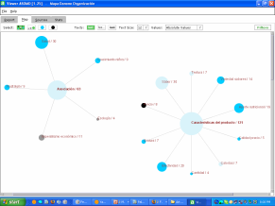

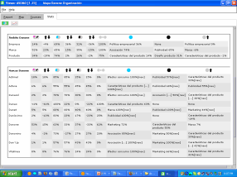
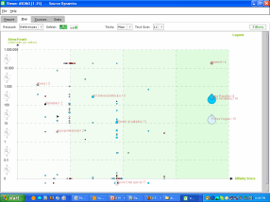
Part.网络舆情监测工具
社区营销: 执行 & 优化
通过我们独有的网络舆情监测工具 artemis buzz测量和理解公众中（论坛和博客）关于产品品牌的舆论倾向，和市场传播活动的关系

Slide 28
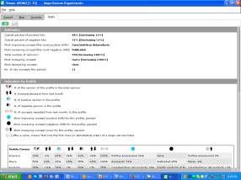



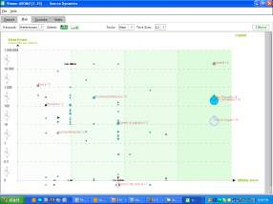

Part4.网络舆情监测工具
网络舆情监测工具 artemis buzz
目标
监测网络社区和博客的品牌认知
时时监测广告活动对于品牌的影响
评估营销传播的有效性
发现新的消费需求和潜在用户
提供产品和服务的定性调研建议
工作方式
定期跟踪和报告服务
图表描述品牌舆论倾向
监测和分析网络社区和博客中的品牌舆论倾向，以及市场传播活动的影响
应用：
市场情报
竞品情报
品牌战略
品牌识别
产品管理
广告研究
广告战略

Slide 29
INDEX
01
任务及目标
02
全方位洞察
03
网络整合推广策略
04
网络舆论管理及危机预警
05
服务团队及报价

Slide 30
Part6. 报价
摇篮网《成长阶梯》产品网络公关传播预算汇总表
汇总 | service | Price(Online) | Remark
 | 一、整体规划及设计 | ￥30,000
 | 二、中国母婴健康状况白皮书 | ￥40,000
 | 三、新浪网的合作炒作 | ￥40,000
 | 四、公关策划、撰稿与发布 | ￥300,000 | 六个阶段，平均3万/月。
 | 五、论坛策划、撰稿与发布 | ￥120,000 | 六个阶段，平均1.2万/月。
 | 六、电子杂志策划与设计支持 | ￥ 50,000 | 双月刊，5期，提供策略、设计支持
 | 七、新闻发布会方案与巡讲会 |  | 线下活动，另案。
 | 八、书籍出版、签售会 |  | 线下活动，另案。
 | 九、日常广告设计服务与其他需求 |  | 另案。
 | 十、税金5.5% | ￥31,900
费用总计 |  | ￥611,900
说明：3~12月份，线上整合推广费用为611,900元。

Slide 31
